Slide 1
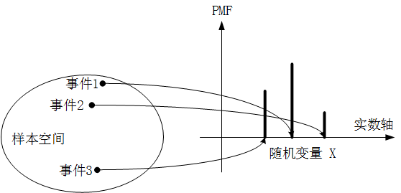
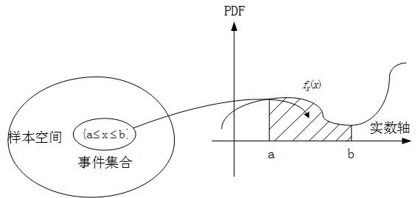
随机变量X的取值是有限个或可列无穷多个
随机变量X的所有可能取值不能逐个列举出，而是取数轴上某一区间内的任一点。

Slide 2
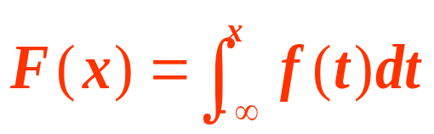
第五节
连续型随机变量及其概率密度函数
1定义
设随机变量X的分布函数为F(x),
如果存在一个定义在(－∞，+∞)上非负可积函数f(x)，
使得对任何实数x，恒有
则称X为连续型随机变量,
称函数f(x)为随机变量X的概率密度函数(或分布密度函数),简称概率密度.
Notes:
区间上取值，从分布函数F(x)角度考虑。
单位长度的区间上的概率f(x) 对比 离散型分布律

Slide 3
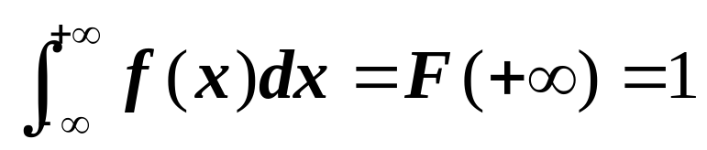
2 概率密度函数f(x)的性质
(1) 对一切x∈(－∞,+∞), f(x)≥0，
(2)
反之,
任何一个具有性质(1)和(2)的实数域上可积函数f(x)，
可成为某个连续型随机变量的概率密度函数.

Slide 4
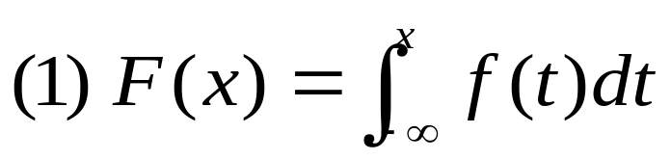
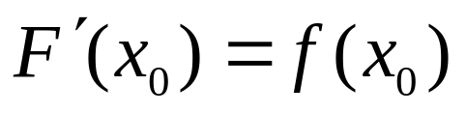
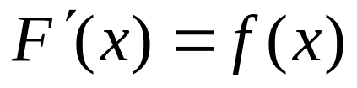
3分析性质
设X为连续型随机变量,
分布函数为F(x),概率密度为f(x),则有
是连续函数;
(2) 若f(x)在x₀点连续，则F(x)在x₀点可导,且
若f(x)是分段连续函数，只有有限个不连续点，
则
Notes:
f(x)非负可积

Slide 5
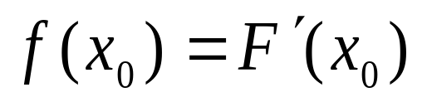
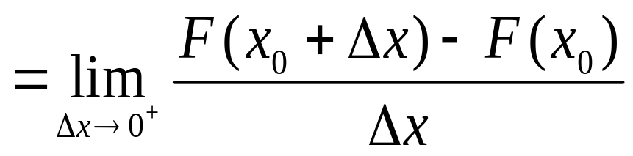
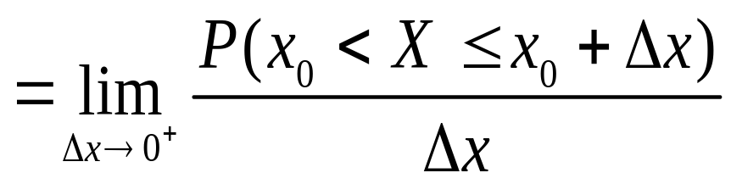
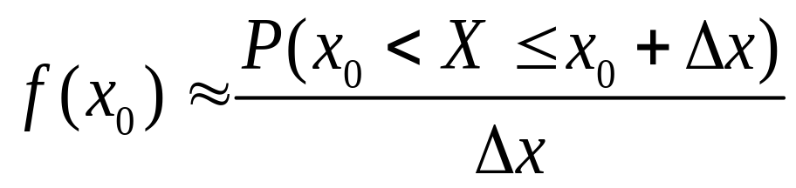
f ( x )的含义：
f ( x₀ ) 描述了X 在 x₀ 附近单位长度的区间内取值的概率
Notes:
f(x)是微元

Slide 6
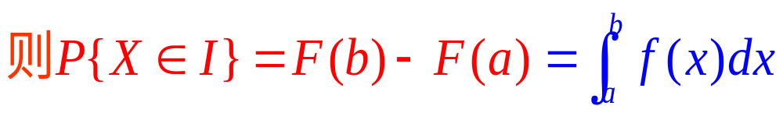
连续型随机变量取任何特定值的概率都是0。
连续型随机变量在任一区间上取值的概率：
此区间上概率密度函数曲线下方的曲边梯形的面积。

Slide 7
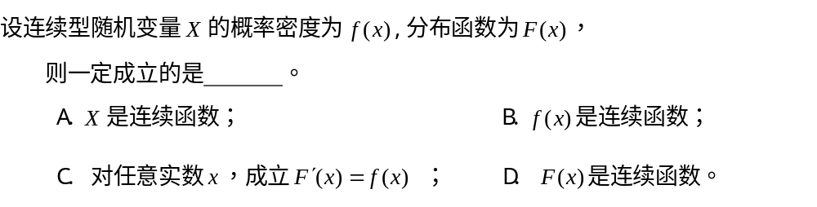
Notes:
D

Slide 8
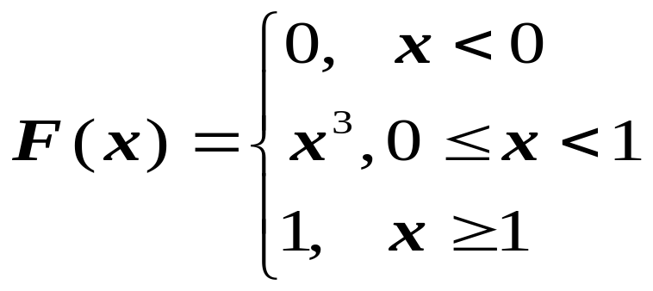

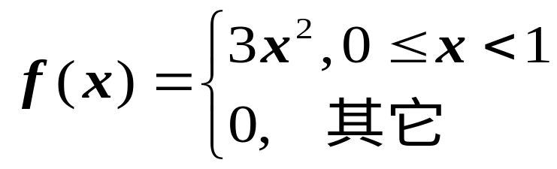
例1 设随机变量X的分布函数为
求X的概率密度函数 f(x).

Slide 9
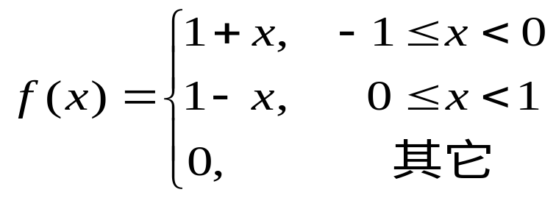
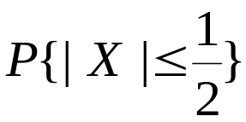
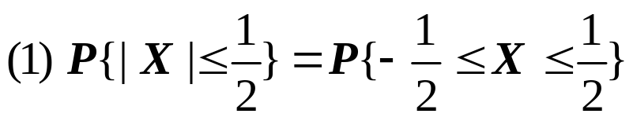
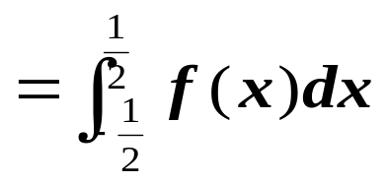
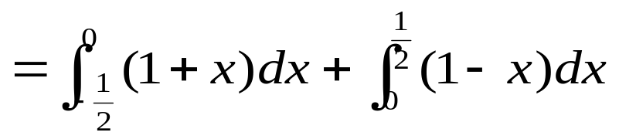
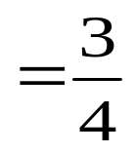
例2 设随机变量X的概率密度为
求：(1) ;
(2) X的分布函数 .
解：

Slide 10
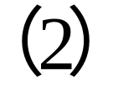
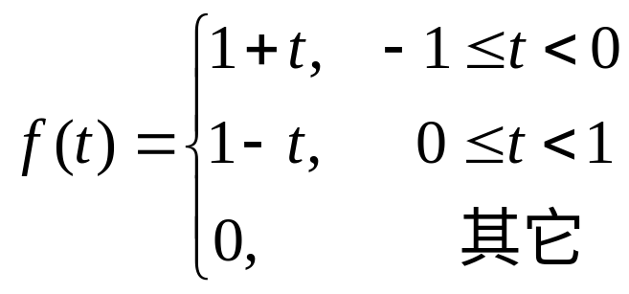

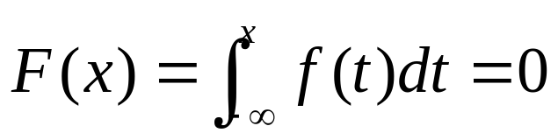
1
f (t)
-1
0
1
当x<-1时,

Slide 11
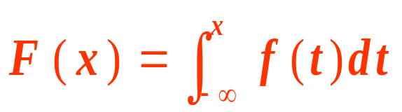
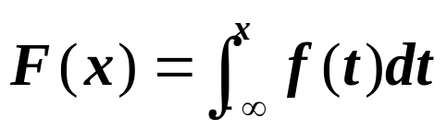
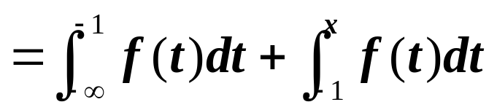
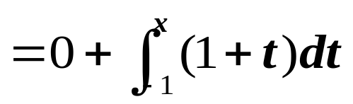
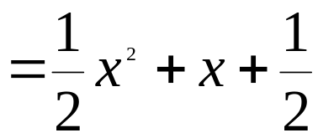
1
f (t)
-1
0
1
当-1≤x<0时,

Slide 12
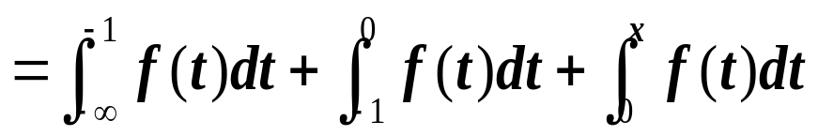
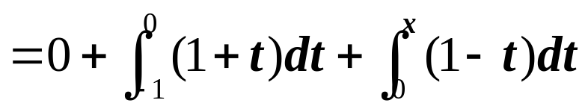
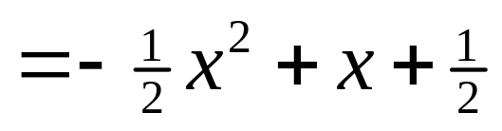
1
f (t)
-1
0
1
当0≤x<1时,

Slide 13
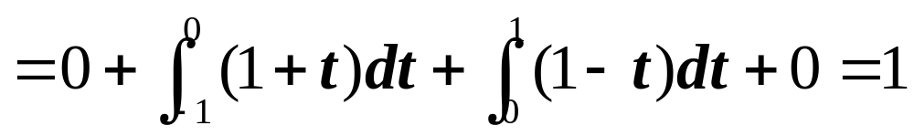
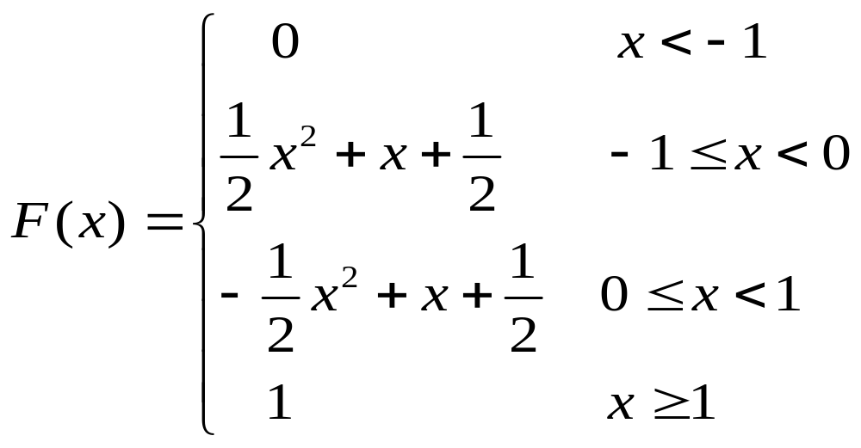
当x>1时，
于是，X的分布函数为

Slide 14
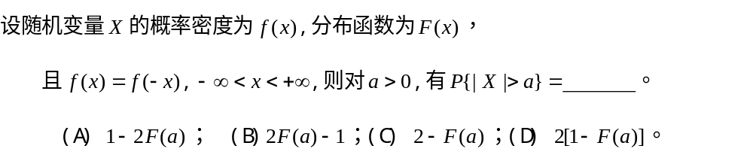
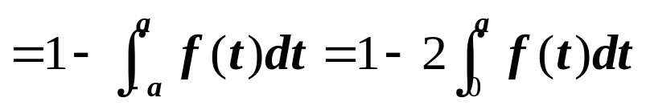
Notes:
D: (a,+infinity)f(x)+(-infinity,-a)f(x)=(a,+infinity)f(x)+(a,infinity)f(x)=2(1-F(a))

